Slide 1
스크립트언어 텀프로젝트
2020180028 이주형

Slide 2
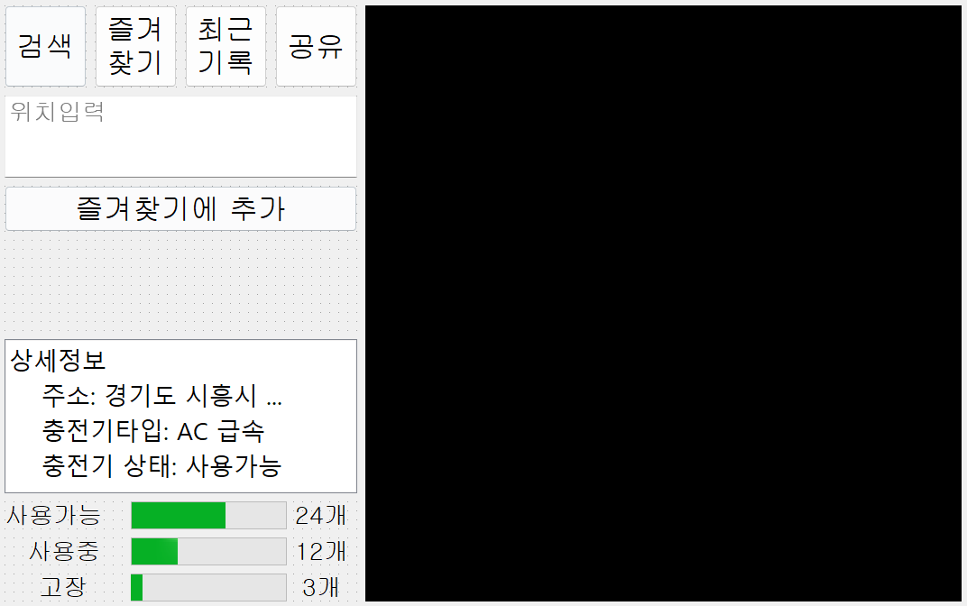
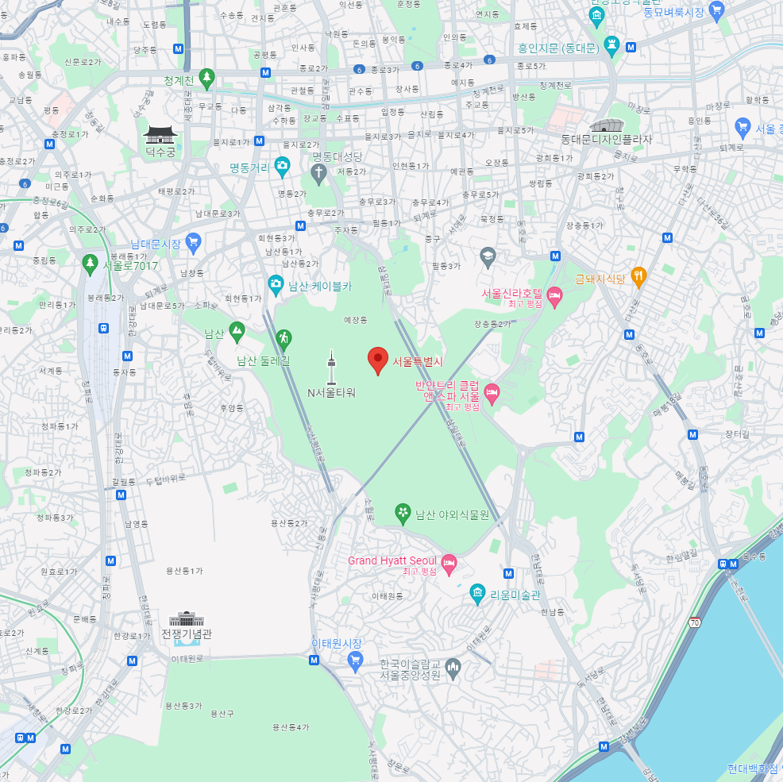
GUI
Notes:
주소를 입력해서 검색을 할 수 있게 하고, 아래쪽에는 선택한 충전기의 상세 정보와, 입력된 주소 근처에 있는 충전기들의 상태를 그래프로 나타내어 보여줄 수 있도록 할 예정입니다.

Slide 3
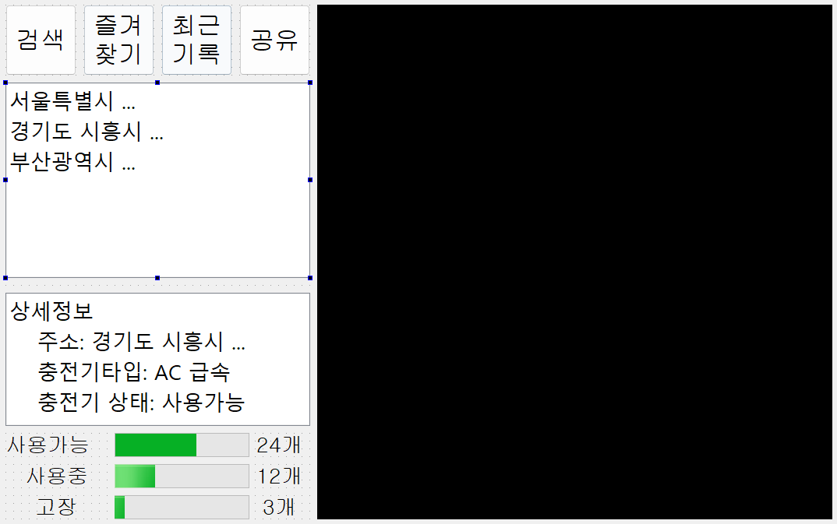
GUI
Notes:
즐겨찾기나 최근기록 버튼을 누르면 이렇게 저장된 위치들이 나올 수 있도록 구성해봤습니다.

Slide 4
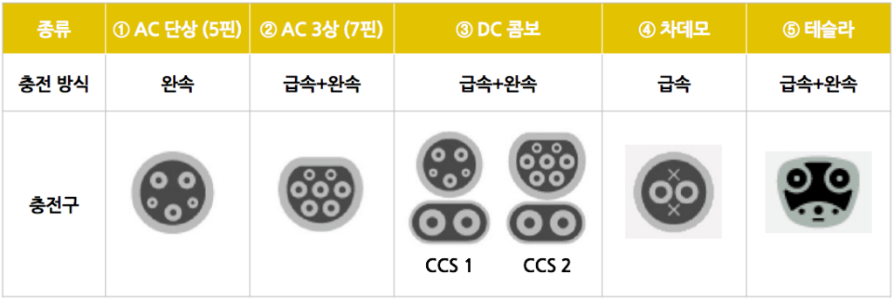
GUI
Notes:
전기차 충전기가 또 여러 종류가 있는데 Tkinter의 노트북을 이용해서 충전기 정보를 보여줄 수 있도록 할 예정입니다.

